Slide 1
Путешествие по Беларуси

Slide 2
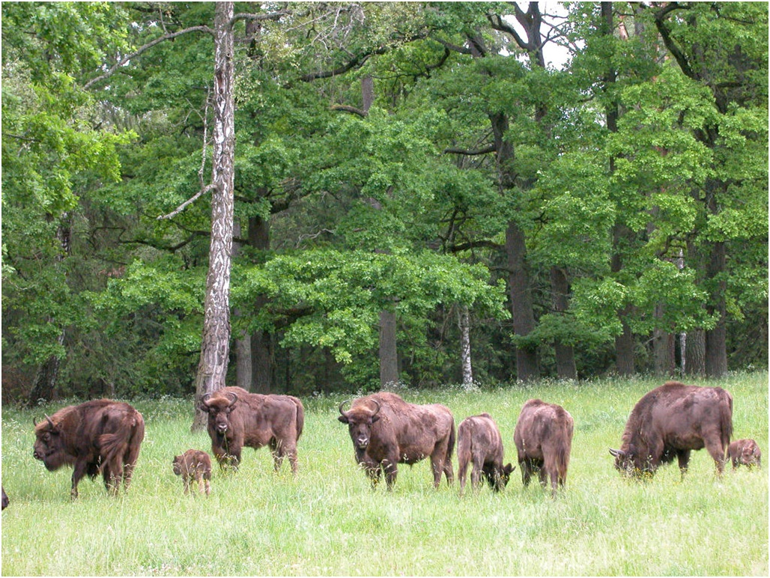
Красивые легенды и реальность сливаются воедино, а прошлое и настоящее переплетаются в удивительных историях во время путешествия по Беларуси. Белорусская земля богата красивыми и необычными местами и городами.

Slide 3
ГРОДНО

Slide 4
Огромное количество сохранившихся памятников архитектуры, целостная застройка центральной части города, восхитительные отдельные достопримечательности. Многие, попав в Гродно, не могут поверить, что этот город не где-нибудь в Евросоюзе, а в Беларуси.

Slide 5
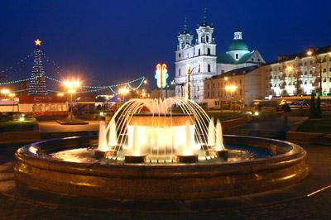
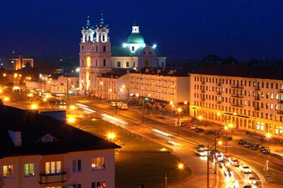

Slide 6
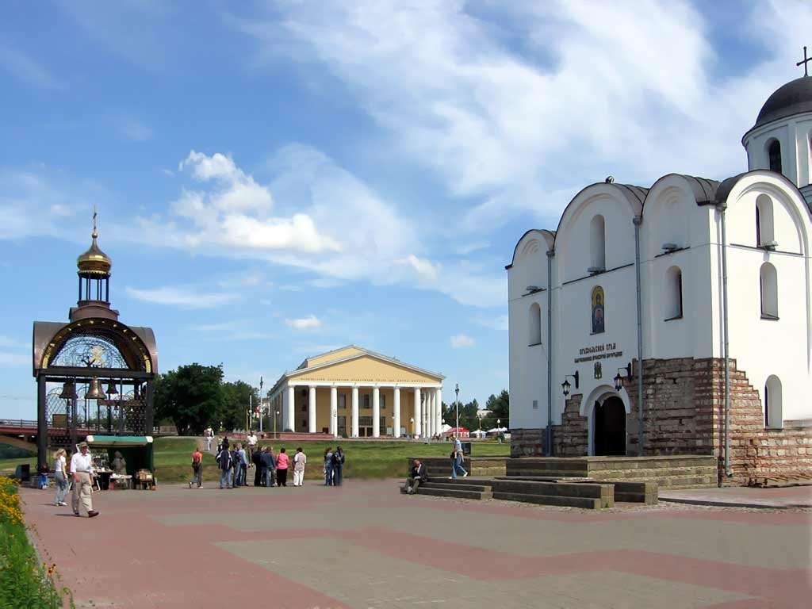
Витебск

Slide 7
Витебск – известный, как город фестивалей, родина Шагала, один из самых красивых городов начала 20-го века

Slide 9
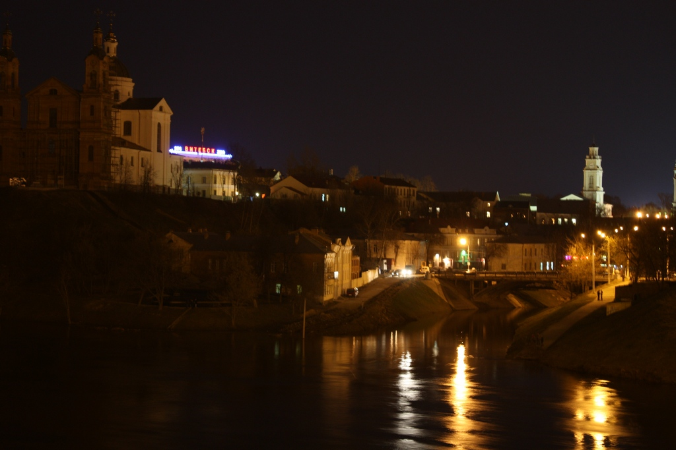

Slide 10
Минск
Столица республики, концентрирующая пятую часть населения страны, большинство административных зданий и развлекательных учреждений. Многие тут проводят не больше суток, а многим город настолько нравится, что они остаются на всю оставшуюся жизнь.

Slide 13
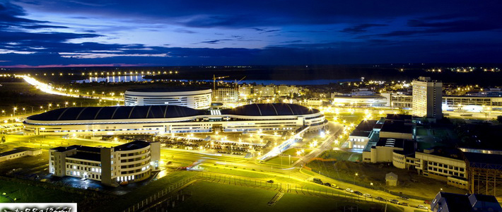
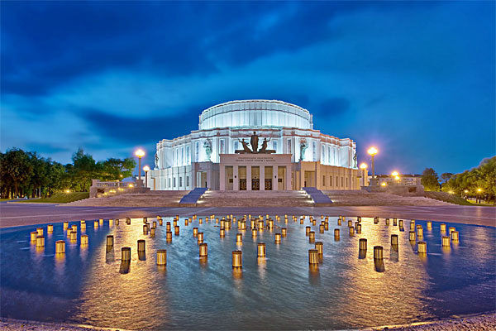
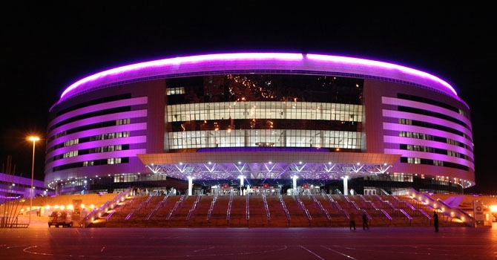

Slide 15
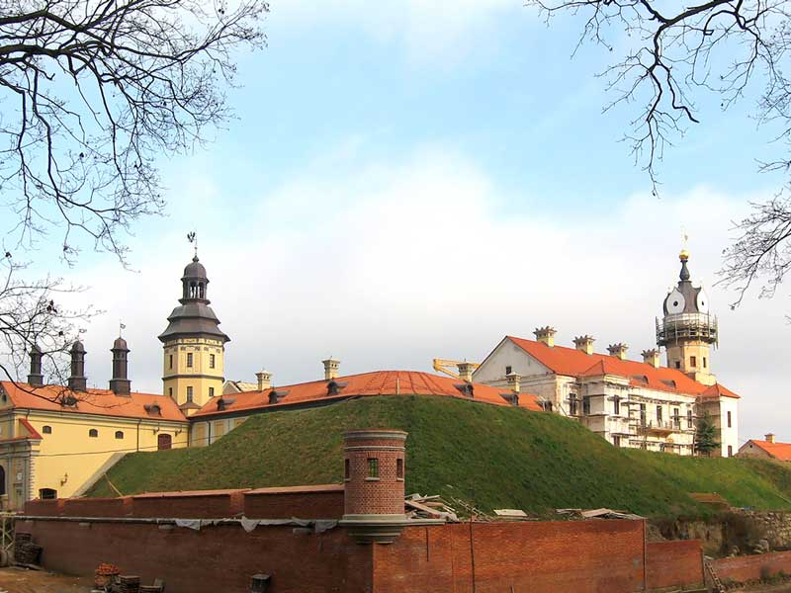
Несвиж известен в первую очередь замком Радзивиллов (внесенным в список ЮНЕСКО), овеянным многими легендами. Хотя сам город также стоит внимания – одна из самых красивых ратуш, один из первых костелов в стиле барокко и многое другое

Slide 16
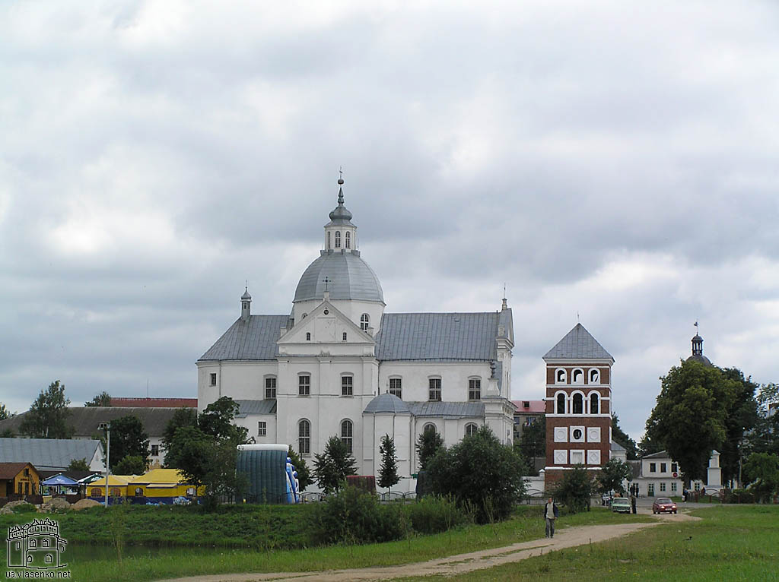
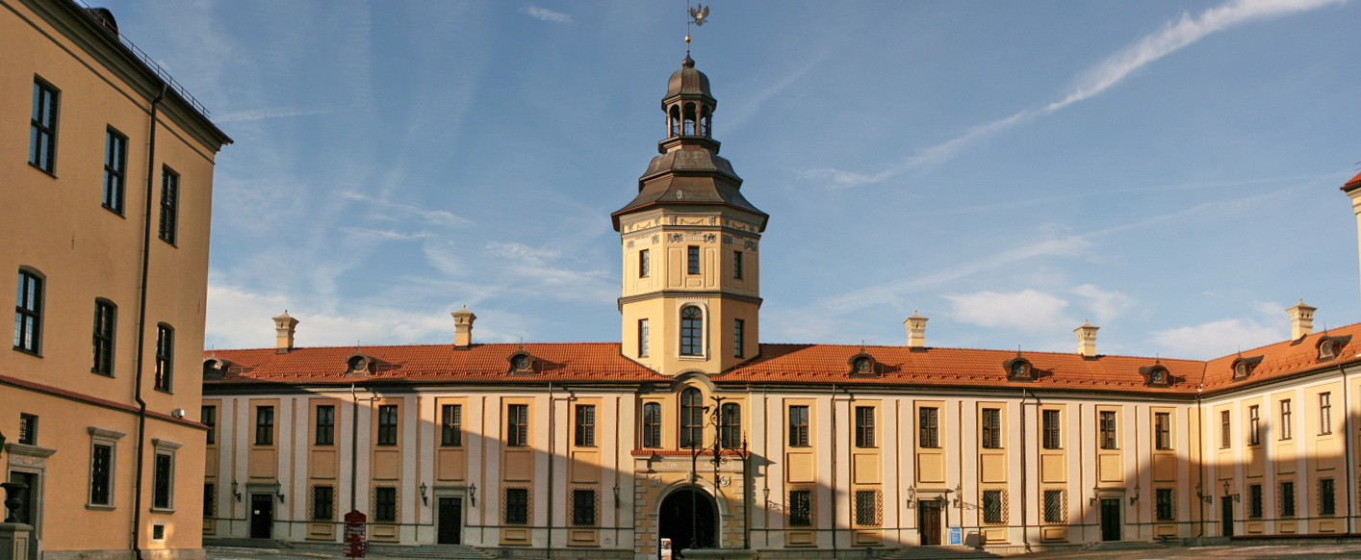

Slide 17
ПИНСК – столица Полесья, город, в котором наиболее ярко и целостно представлено барокко в Беларуси, город, в котором хранится дух межвоенной Польши и уютного еврейского местечка.

Slide 21
Брест – город, который известен в первую очередь своей крепостью – дважды показавшей себя во время Второй Мировой.

Slide 23
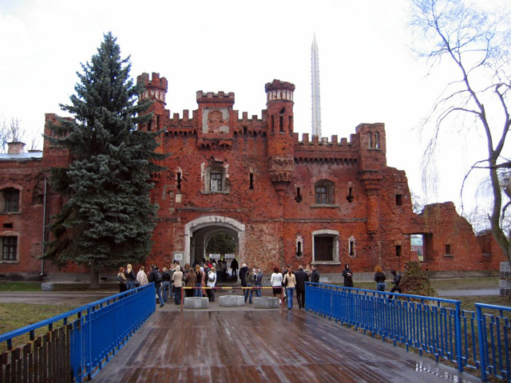

Slide 24
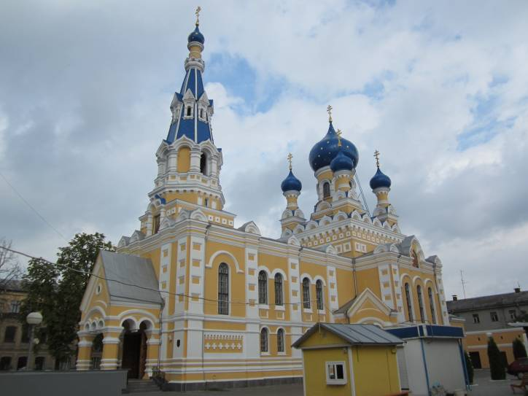
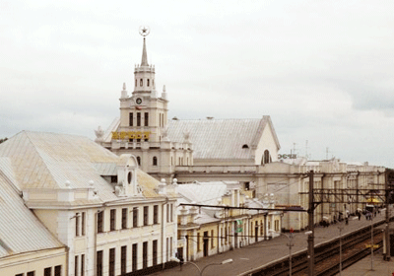

Slide 25
Могилев– вторая столица Беларуси, город с богатой историей. До нашего времени дошла лишь малая часть былого великолепия. Но и сейчас есть на что посмотреть: восстановленная ратуша, старые церкви и костелы, прекрасный дореволюционный театр и многое другое.

Slide 27
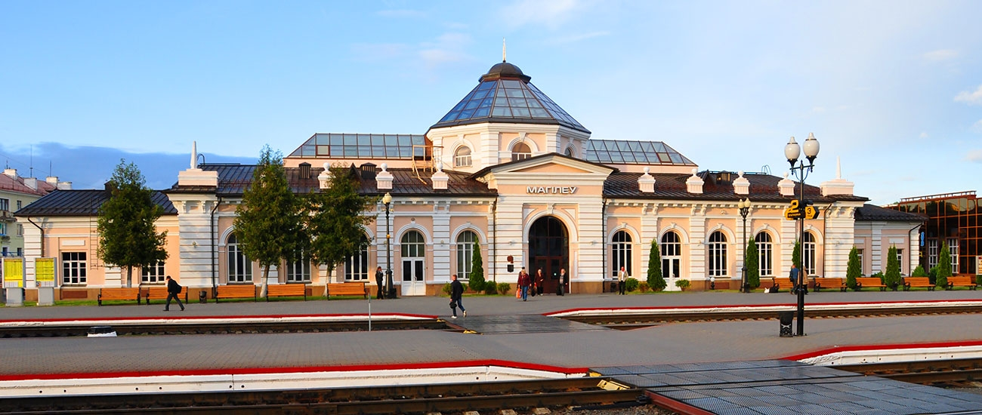

Slide 31
ГОМЕЛЬ

Slide 32
Второй по величине город Беларуси, визитной карточкой которого является шикарный дворцово-парковый ансамбль, в котором ныне находится музей. К слову, лучший музей Беларуси.

Slide 36
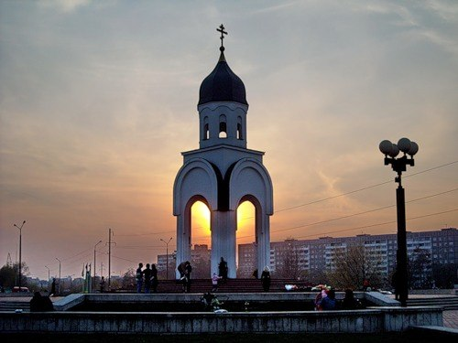

Slide 37
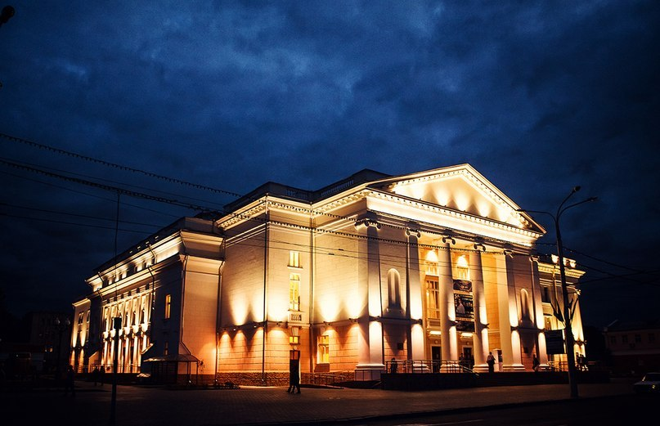

Slide 38
Полоцк– старейший город Беларуси, культурный и духовный центр. Кроме отличных образцов архитектуры и признанных святынь, тут можно найти одни из самых необычных музеев в стране.

Slide 43
Первая столица Великого Княжества Литовского, город с яркой многовековой историей, воспетый Адамом Мицкевичем. Маленький город, который сохранил дух большой страны.
Новогрудок

Slide 49
Но самое прекрасное, что есть в Беларуси – это ее природа. Неповторимый животный и растительный мир, который чарует и завораживает, можно увидеть только здесь.

Slide 51
Работу выполнила студентка Романенко Ольга Леонидовна
В презентации использовалась музыкальная композиция Жанет-Беларусь

